Slide 1
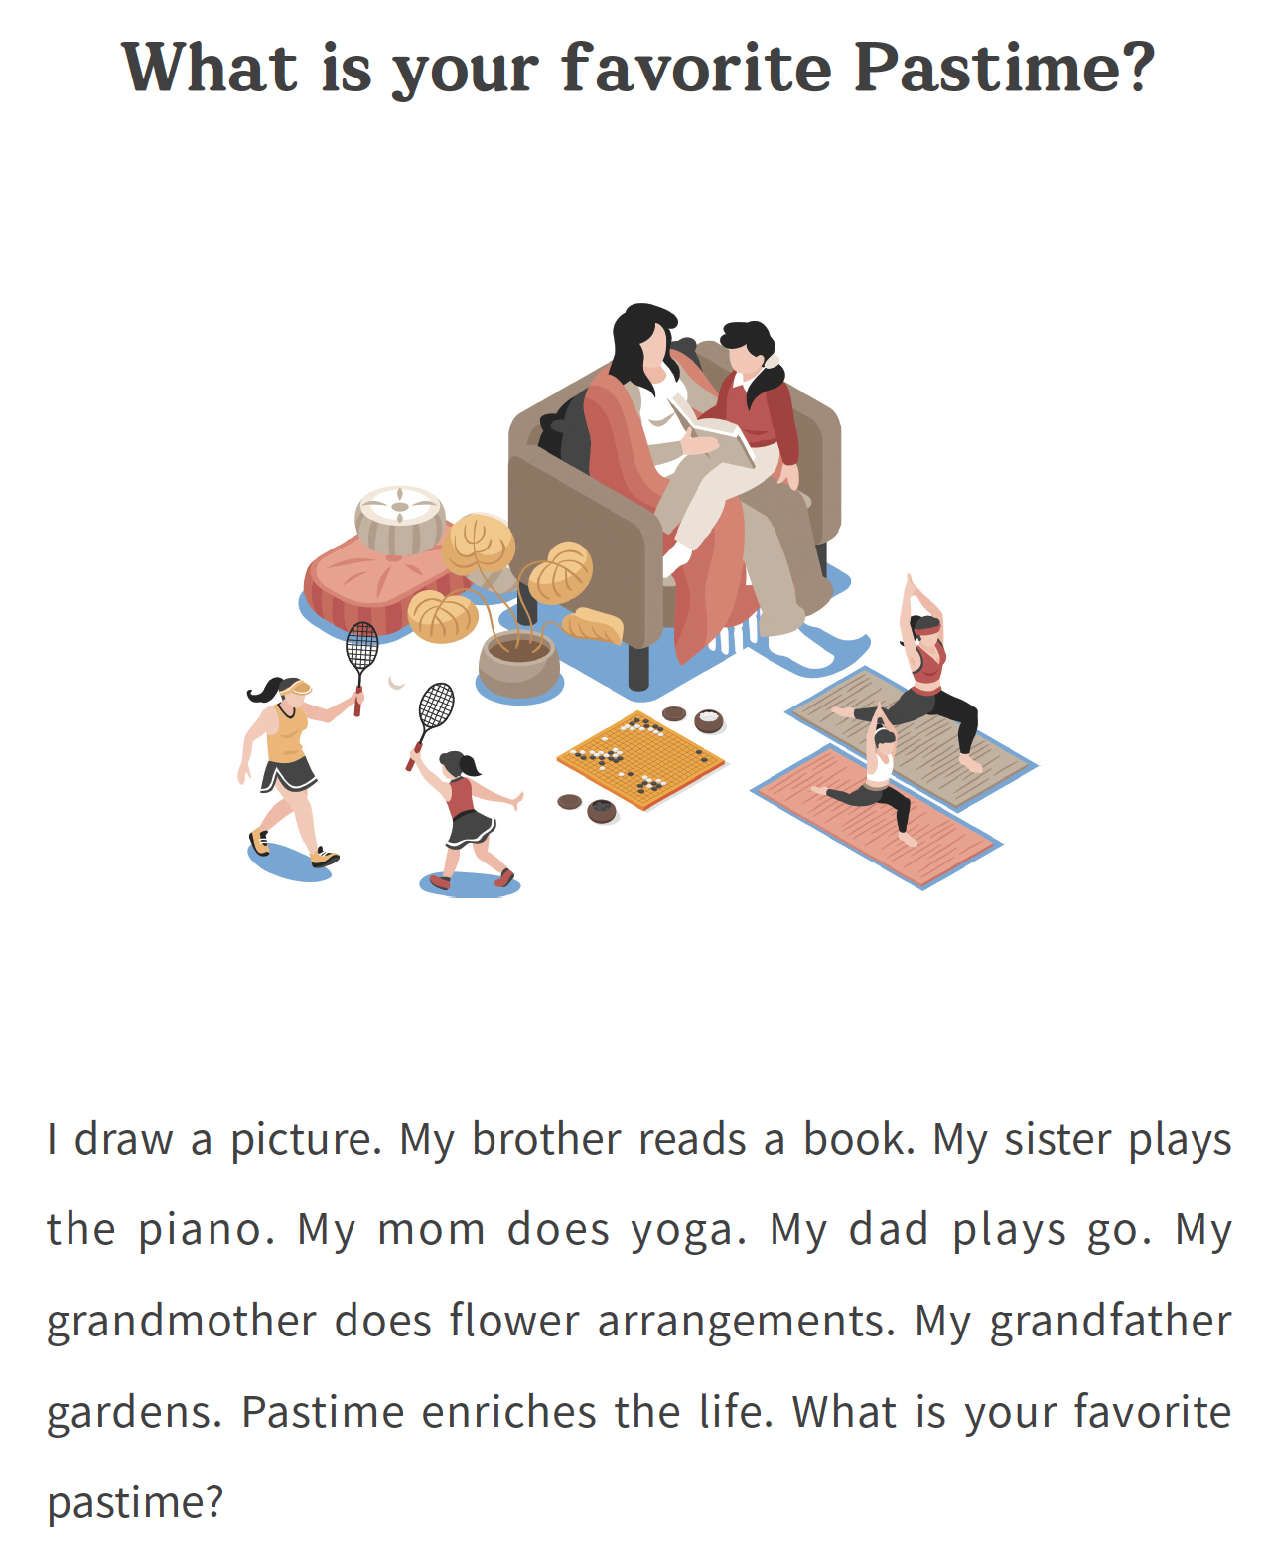
UNIT 11

Slide 2
UNIT 11
1. I draw a picture.
나는
그린다
그림을
I
draw
a picture
나는 그림을 그린다.

Slide 3
UNIT 11
2. My brother reads a book.
내 동생(형, 오빠)은
읽는다
책을
My brother
reads
a book
내 동생(형, 오빠)는 책을 읽는다.

Slide 4
UNIT 11
3. My sister plays the piano.
내 여동생(누나, 언니)은
친다
피아노를
My sister
plays
the piano
내 여동생(누나, 언니)는 피아노를 친다.

Slide 5
UNIT 11
4. My mom does yoga.
내 엄마는
하신다
요가를
My mom
does
yoga
내 엄마는 요가를 하신다.

Slide 6
UNIT 11
5. My dad plays go.
내 아빠는
바둑을 두신다
My dad
plays go
내 아빠는 바둑을 두신다.

Slide 7
UNIT 11
6. My grandmother does flower arrangements.
내 할머니는
하신다
꽃꽂이를
My grandmother
does
flower arrangements
내 할머니는 꽃꽂이를 하신다.

Slide 8
UNIT 11
7. My grandfather gardens.
내 할아버지는
정원을 가꾸신다
My grandfather
gardens
내 할아버지는 정원을 가꾸신다.

Slide 9
UNIT 11
8. Pastime enriches the life.
여가는
풍성하게 한다
삶을
Pastime
enriches
the life
여가는 삶을 풍성하게 한다.

Slide 10
UNIT 11
9. What is your favorite pastime?
당신이 가장 좋아하는 여가는
인가?
무엇
your favorite pastime
is
what
당신이 가장 좋아하는 여가는 무엇인가?

Slide 11
UNIT 11 - 영작연습
1. 나의(내가) 좋아하는 과목은 영어입니다.
[is / English / my favorite subject]
My favorite subject is English.

Slide 12
UNIT 11 - 영작연습
2. 나의(내가) 좋아하는 스포츠는 축구입니다.
[my favorite sports / football / is]
My favorite sports is football.

Slide 13
UNIT 11 - 영작연습
3. 그녀의(그녀가) 좋아하는 색은 파란색입니다.
[is / her favorite color / blue]
Her favorite color is blue.

Slide 14
UNIT 11 - 영작연습
4. 그의(그가) 좋아하는 음악은 클래식입니다.
[is / his favorite music / classic]
His favorite music is classic.

Slide 15
UNIT 11 - 영작연습
5. 그들의(그들이) 좋아하는 가수는 BTS입니다.
[BTS / is / their favorite singer]
Their favorite singer is BTS.

Slide 16
UNIT 11 - 영작연습
6. 그들의(그들이) 좋아하는 음식은 스파게티입니다.
[spaghetti / their favorite food / is]
Their favorite food is spaghetti.

Slide 17
UNIT 11 - 영작연습
7. 우리의(우리가) 좋아하는 개는 골든 리트리버입니다.
[our favorite dog / Golden Retriever / is]
Our favorite dog is Golden Retriever.

